Slide 1
Cap. XI
Amar ao Próximo como a si mesmo
Item 14
Caridade para com os criminosos

Slide 2
Está em todos nós a possibilidade de renovação do nosso interior....
SEMPRE!

Slide 3
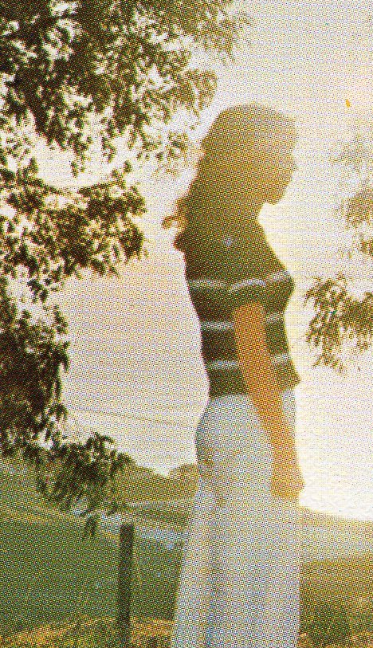
Doutrina Espírita
Objetivos da
Reencarnação:
Crescimento espiritual;
Reparação de experiências
malsucedidas.

Slide 4
“ Ama-me quando eu menos merecer, pois é quando eu mais preciso”.
“ Ainda hoje estarás comigo no Reino dos Céus”.

Slide 5
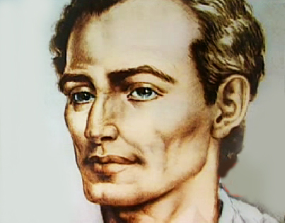
“ Contra a labareda criminosa do mal, façamos chover pensamentos calmantes do bem” Emmanuel

Slide 6
Sem a luminosidade do amor que podemos expandir, tudo se perde na sombra, e teremos responsabilidade nisto.

Slide 7
Lições de Perdão:
Pedro – amava e dava a vida por Jesus, e negou-o três vezes;
Judas, o iscariotes – discípulo que conviveu com Jesus, vendeu-o por trinta moedas;
Paulo de Tarso – carrasco dos cristãos, foi o “vaso escolhido”;
Discípulos – conviveram, aprenderam com o Cristo e o abandonaram na hora derradeira.

Slide 8
Crimes premeditados = pena de morte;
Crimes bárbaros, hediondos.
Qual o mais cruel?
Responsabilidade maior perante as leis divinas?

Slide 9
“Deus não quer a morte dos ímpios – pecador – mas a sua reabilitação”. ( Ez 18:19 a 23)
A responsabilidade é nossa.

Slide 10
Em lugar de uma injeção letal, ou outro recurso, por que não uma dose de profundo amor fraternal e piedade nos corações endurecidos?

Slide 11
“ Um diamante terá menos valor por que está coberto de lama?
Deus vê a beleza imutável de sua alma, Ele sabe que não somos os nossos erros”.
(Pensador indiano)

Slide 12
Quanto ao criminoso, ele terá menos valor porque tropeçou no caminho?
Ele também é muito maior que seus erros, porque foi criado por Deus...

Slide 13
Lembremos:
Diante da mulher condenada por crime de adultério;
Um homem sábio interveio ao seu favor: atire a primeira pedra...;
O sábio, isento de pecados, também não lhe atirou nenhuma pedra.

Slide 14
Este sábio, isento de pecados, é Jesus de Nazaré, o Cristo,
que a maioria de nós diz seguir.

Slide 15
Coloquemos as pedras no chão;
Procurando aliviar nossas almas;
E veremos que não há necessidade sequer de apontarmos o dedo para ninguém.

Slide 17
Perdoemos ...
Sempre!

